Slide 1
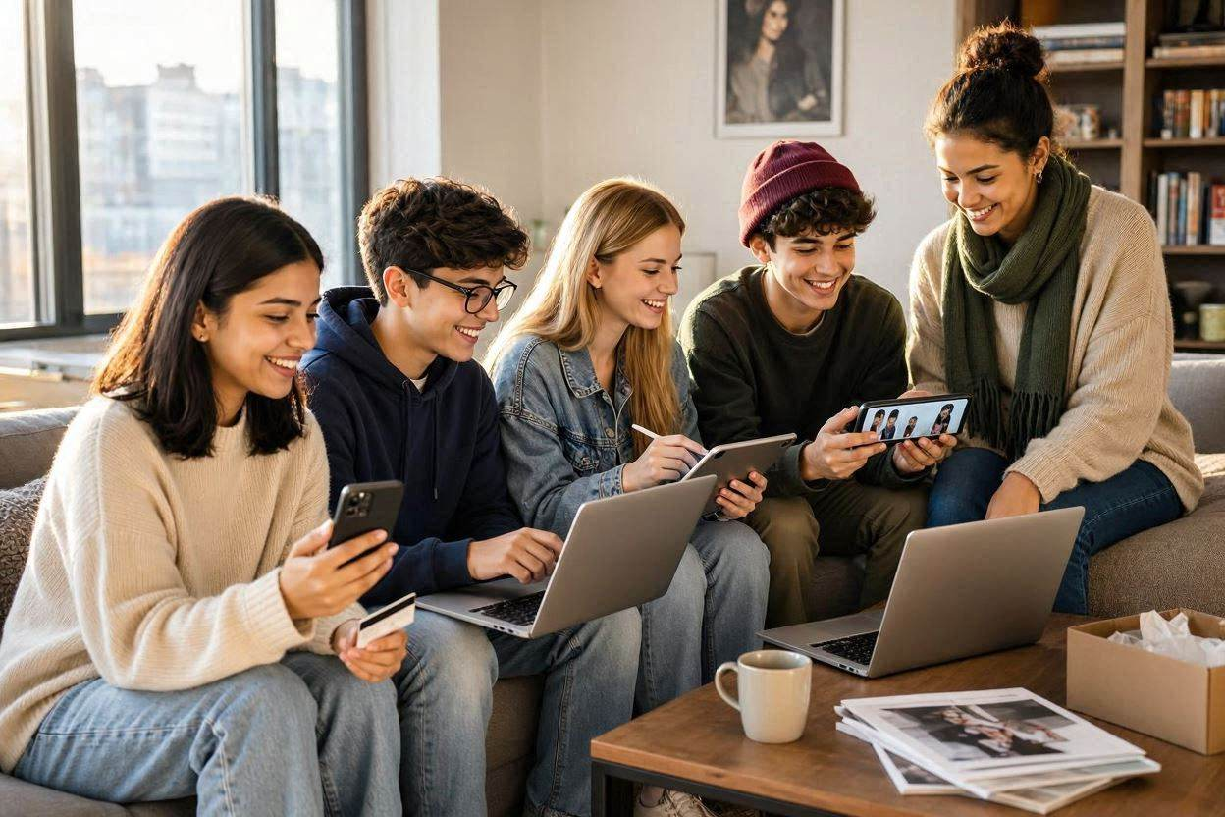
אבטחת מידע ברשת
כתבה: פריאל מסאד

Slide 2

מה נלמד היום?
סייבר וטביעת אצבע דיגיטלית
סוגי הונאות והנדסה חברתית
התגוננות מפני הונאות
קנייה בטוחה ברשת

Slide 3



האם הורדתם משחק או אפליקציה ב- 24 שעות האחרונות?
לא
כן
Notes:
מתחילים בהפעלה
מחלקים לכיתה כרטיסים, כל תלמיד מקבל כרטיסיה ירוקה אחת וכרטיסיה אדומה.
ואז מתחילים להציג משפטים, כך שמי שמסכים מרים כרטיסים ירוקה ומי שלא מרים כרטיסיה אדומה .
חשוב להסב את תשומת ליבם לכמות של כרטיסיות ירוקות לעומת כרטיסיות אדומות

Slide 4


האם העברתם כסף או קניתם משהו ב-Click ב- 24 שעות האחרונות?
Notes:
מתחילים בהפעלה
מחלקים לכיתה כרטיסים, כל תלמיד מקבל כרטיסיה ירוקה אחת וכרטיסיה אדומה.
ואז מתחילים להציג משפטים, כך שמי שמסכים מרים כרטיסים ירוקה ומי שלא מרים כרטיסיה אדומה .
חשוב להסב את תשומת ליבם לכמות של כרטיסיות ירוקות לעומת כרטיסיות אדומות

Slide 5

האם השתמשתם פעם ב- Wi-Fi ציבורי פתוח (לא מאובטח)?
Notes:
מתחילים בהפעלה
מחלקים לכיתה כרטיסים, כל תלמיד מקבל כרטיסיה ירוקה אחת וכרטיסיה אדומה.
ואז מתחילים להציג משפטים, כך שמי שמסכים מרים כרטיסים ירוקה ומי שלא מרים כרטיסיה אדומה .
חשוב להסב את תשומת ליבם לכמות של כרטיסיות ירוקות לעומת כרטיסיות אדומות

Slide 6

האם אישרתם "עוגיות" Cookies באתר מסוים לאחרונה?
Notes:
מתחילים בהפעלה
מחלקים לכיתה כרטיסים, כל תלמיד מקבל כרטיסיה ירוקה אחת וכרטיסיה אדומה.
ואז מתחילים להציג משפטים, כך שמי שמסכים מרים כרטיסים ירוקה ומי שלא מרים כרטיסיה אדומה .
חשוב להסב את תשומת ליבם לכמות של כרטיסיות ירוקות לעומת כרטיסיות אדומות

Slide 7
האם התקנתם אפליקציה חדשה ונתתם לה גישה לאנשי הקשר או למיקום שלכם?
Notes:
מתחילים בהפעלה
מחלקים לכיתה כרטיסים, כל תלמיד מקבל כרטיסיה ירוקה אחת וכרטיסיה אדומה.
ואז מתחילים להציג משפטים, כך שמי שמסכים מרים כרטיסים ירוקה ומי שלא מרים כרטיסיה אדומה .
חשוב להסב את תשומת ליבם לכמות של כרטיסיות ירוקות לעומת כרטיסיות אדומות

Slide 8
האם ביצעתם רכישה באינטרנט לאחרונה?
Notes:
מתחילים בהפעלה
מחלקים לכיתה כרטיסים, כל תלמיד מקבל כרטיסיה ירוקה אחת וכרטיסיה אדומה.
ואז מתחילים להציג משפטים, כך שמי שמסכים מרים כרטיסים ירוקה ומי שלא מרים כרטיסיה אדומה .
חשוב להסב את תשומת ליבם לכמות של כרטיסיות ירוקות לעומת כרטיסיות אדומות

Slide 9
האם השתמשתם בכלי בינה מלאכותית (AI) והעליתם לשם מידע אישי או תמונות שלכם ו/או של המשפחה?
Notes:
מתחילים בהפעלה
מחלקים לכיתה כרטיסים, כל תלמיד מקבל כרטיסיה ירוקה אחת וכרטיסיה אדומה.
ואז מתחילים להציג משפטים, כך שמי שמסכים מרים כרטיסים ירוקה ומי שלא מרים כרטיסיה אדומה .
חשוב להסב את תשומת ליבם לכמות של כרטיסיות ירוקות לעומת כרטיסיות אדומות

Slide 10
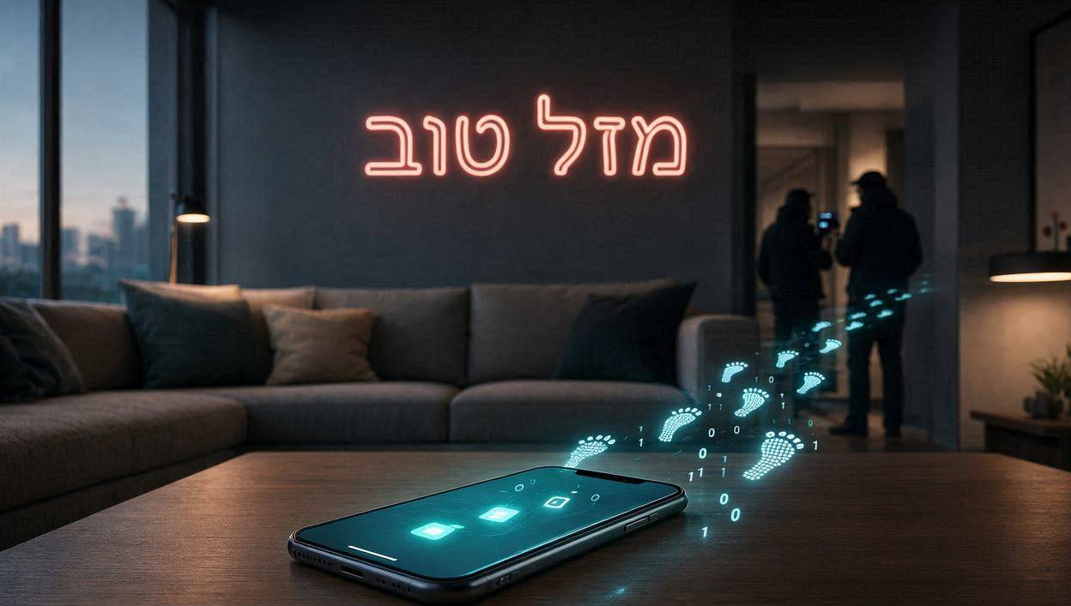
השארתם עקבות דיגיטליים
Notes:
בכל פעם שאתם מתקינים אפליקציה חדשה, קונים בגד ב-Temu או מעבירים קובץ ב-Discord, אתם בעצם משאירים דלת פתוחה. או טביעת אצבע דיגיטלית האם אתם יודעים מי עוד מחזיק במפתח לטלפון, לשעון או לפרטי האשראי שלכם?

Slide 11
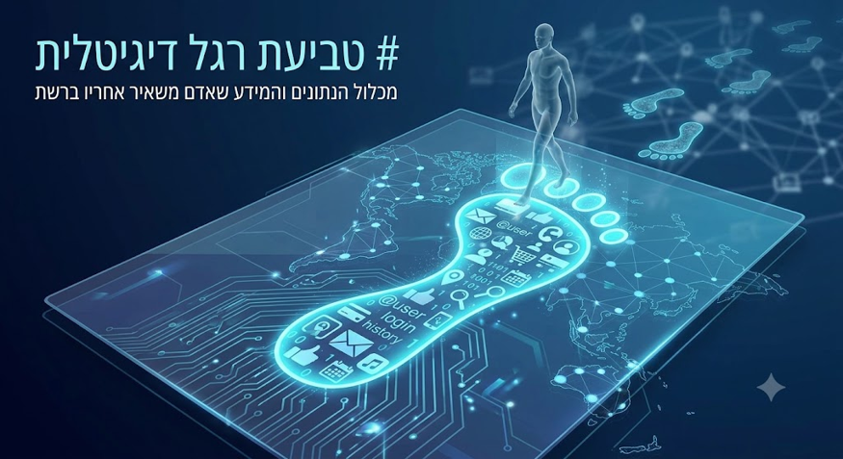
עקבות/ טביעות אצבע דיגיטליות
Notes:
העקבות הדיגיטליים מכונות גם "טביעת רגל דיגיטלית", ומהוות כלל הנתונים שאדם משאיר אחריו במהלך פעילויותיו המקוונות. עקבות אלו יכולות לכלול אמוג'ים מועדפים, מהירות הקלדה, צורת התנסחות מגמתית, יישומים מועדפים, תוספים מועדפים, מידע אישי, הרגלי גלישה, אינטראקציות חברתיות ועוד.
רשתות חברתיות (טיקטוק, אינסטגרם): תגובות, לייקים, תמונות וסטוריז. מומלץ להסביר כיצד פעולות כמו העתקה, הפצה וחיפוש של תוכן משאירות חותם בלתי מחיק.
משחקי רשת וצ'אטים: הודעות בקבוצות וואטסאפ, בדיסקורד, או אינטראקציות בתוך משחקי וידאו ברשת, שניתן לתעד בקלות.
היסטוריית חיפוש וצפייה: החיפושים בגוגל או היסטוריית הצפייה ביוטיוב. הדגמה כיצד אלגוריתמים משתמשים במידע הזה כדי "ללמוד" אותם ולהציע להם פרסומות מותאמות אישית.
נתוני מיקום (GPS): אפליקציות רבות עוקבות אחר המיקום הפיזי שלהם, לעיתים גם מבלי ששמו לב (כמו במפות או רשתות חברתיות).

Slide 12
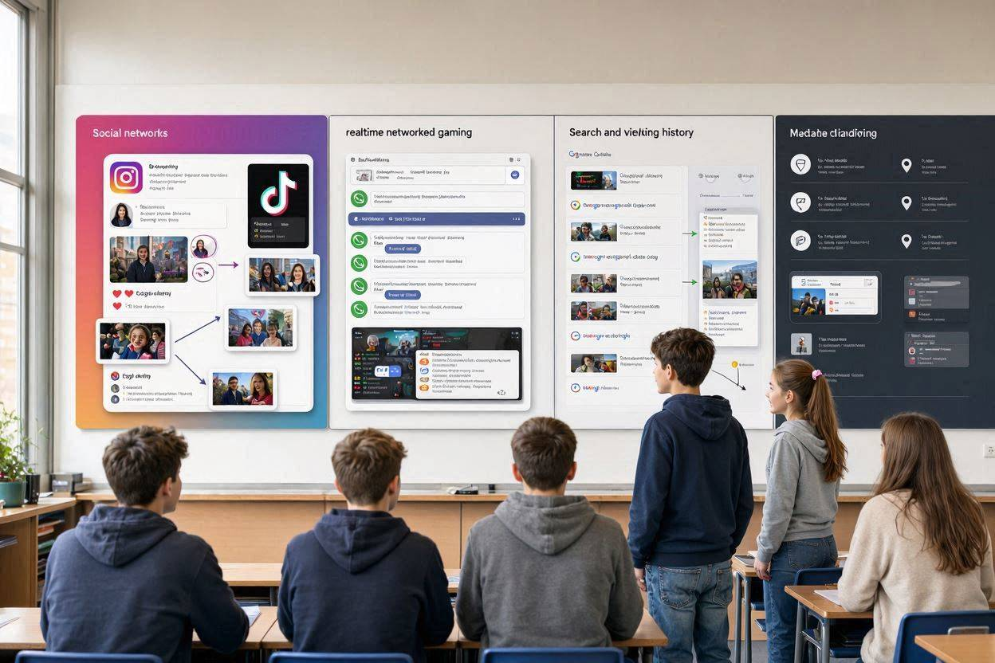
סוגי עקבות דיגיטליים
מה אנחנו רואים בתמונה ?
על מה מסתכלים הילדים?
Notes:
בתמונה אנחנו רואים סוגים שונים שלעקבות דיגיטליים. כלומר דרכים ופעולות שאנו נוקטים אשר גורמים לנו להשאיר עקבות דיגיטליים ואפשרות שיעקבו אחרינו. כמו מה ?
אני פותחת דיון והילדים מתחילים לענות, ולפי התשובות אני מתחילה להציג את הסוגים השונים של עקבות דיגיטליים לפי ההסבר הבא:
רשתות חברתיות
משחקים וגאדטים
היסטוריית החיפוש שלנו
שירותי מיקום

Slide 13
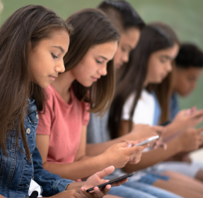
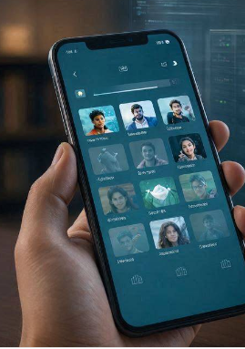
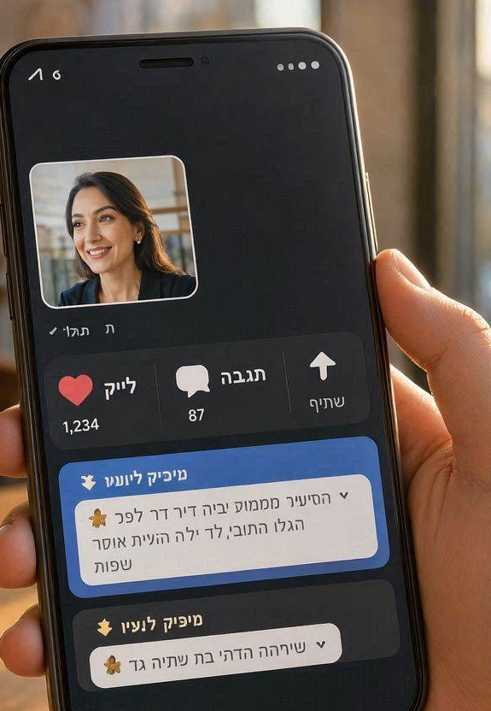
סוגי עקבות דיגיטליים
1. רשתות חברתיות (טיקטוק, אינסטגרם)
שיתוף/הפצה
תמונות וסטוריז
תגובות ולייקים
Notes:
תגובות ולייקים - כל תגובה נשמרת עם תאריך וזמן, וניתן להסתיר אך לא למחוק לחלוטין את מניין הלייקים
תמונות וסטוריז - גם אם נמחקות, ייתכן שנשמרו בשרתים או צולמו במסך על ידי אחרים
שיתוף/הפצה - העתקת תוכן וחיפוש שלו יוצרים "עקבות" מרובים ברשת, שקשה למחוק לגמרי ברגע שהתוכן הופץ

Slide 14
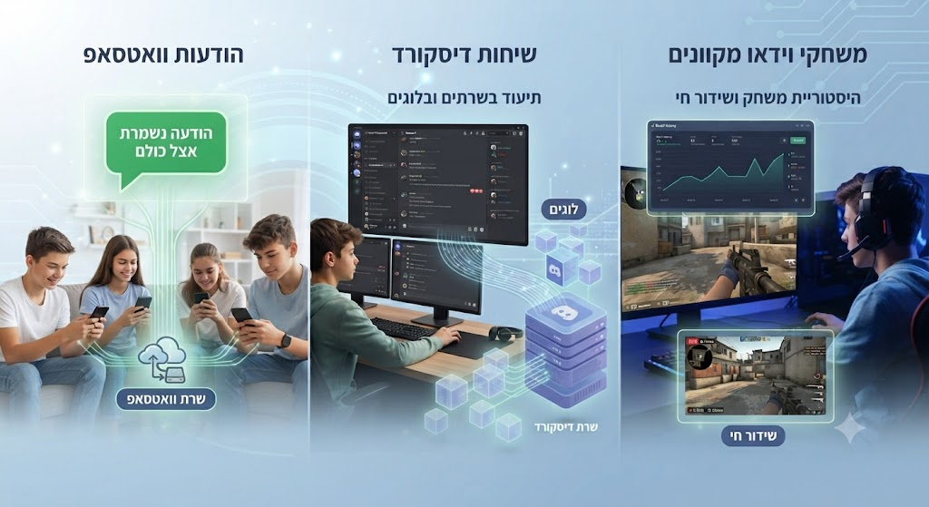
סוגי עקבות דיגיטליים
2. משחקי רשת וצ'אטים
Notes:
הודעות בקבוצות וואטסאפ - נשמרות אצל כל משתתפי הקבוצה
שיחות בדיסקורד - מתועדות בשרתים ובלוגים
אינטראקציות במשחקי וידאו מקוונים - נשמרות בהיסטוריית המשחק ולעיתים משודרות בשידור חי

Slide 15
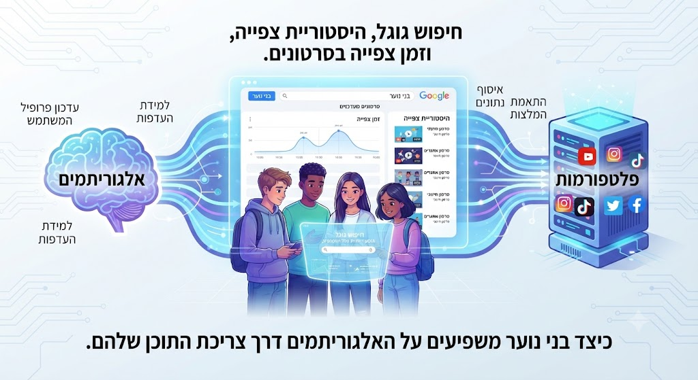
סוגי עקבות דיגיטליים
3. היסטוריה של חיפוש
Notes:
חיפושי גוגל
היסטוריית צפייה ביוטיוב
זמן הצפייה בסרטונים - אלגוריתמים לומדים דפוסי התנהגות (אמוג'ים מועדפים, הרגלי גלישה) כדי להתאים פרסומות אישיות

Slide 16
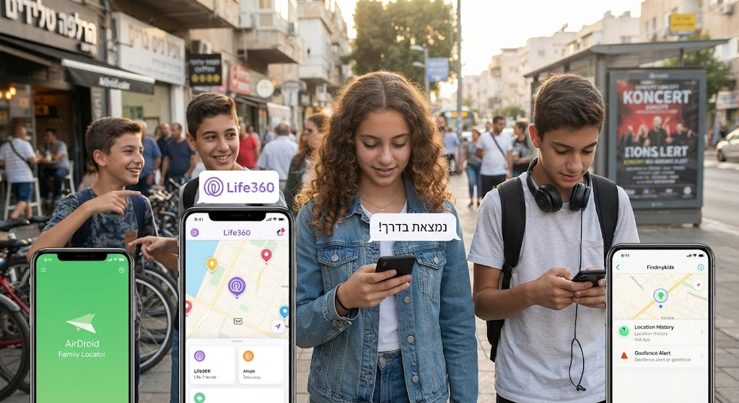
סוגי עקבות דיגיטליים
4. נתוני מיקום GPS
Notes:
נתוני מיקום GPS
אפליקציות מפות
תיוג מיקום ברשתות חברתיות
אפליקציות מזג אוויר/ספורט - עוקבות ברקע גם ללא מודעות מלאה של המשתמש

Slide 17
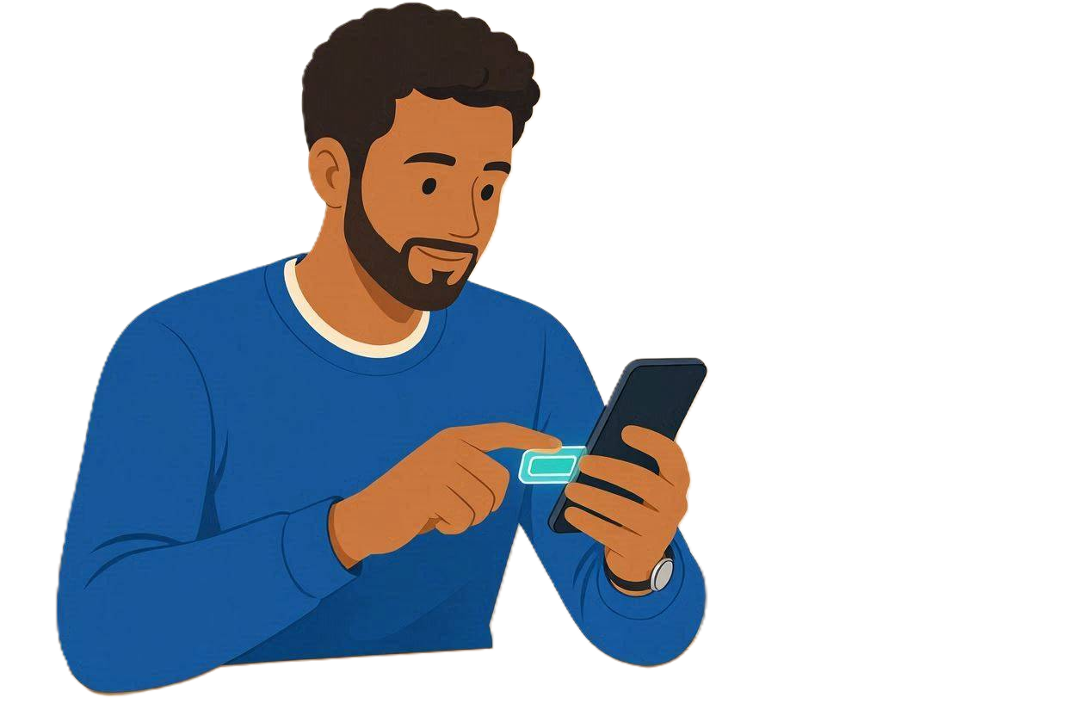

הנדסה חברתית
סוגי הונאות והנדסה חברתית
איסוף מידע
יצירת קשר
מנופולציה
גורמת לאנשים לבצע פעולות
הגורם האנושי
ביצוע המשימה
Notes:
הנדסה חברתית ((Social Engineering) היא טכניקה של מניפולציה פסיכולוגית המשמשת כדי לגרום לאנשים לבצע פעולות או לחשוף מידע סודי. בניגוד לתקיפות סייבר "רגילות" המבוססות על פרצות בתוכנה או בקוד, הנדסה חברתית מנצלת את "החוליה החלשה" ביותר בשרשרת האבטחה: הגורם האנושי.
איסוף מידע: התוקף חוקר את הקורבן (דרך רשתות חברתיות, אתרי חברה וכו') כדי למצוא נקודות תורפה.
יצירת קשר: פנייה לקורבן תוך שימוש בזהות בדויה (למשל: נציג תמיכה טכנית, מנהל בבנק או קולגה).
המניפולציה: שימוש בסיפור כיסוי (Pretexting) כדי להוציא מידע או לגרום לפעולה.
ביצוע המשימה: הקורבן מעביר את הסיסמה, לוחץ על הקישור או מבצע את ההעברה הכספית.

Slide 18
הנדסה חברתית – דוגמה
גורמת לאנשים לבצע פעולות - הגורם האנושי
איסוף מידע
עוקב אחרי הסטוריז של נועה, יודע איזה זמר היא אוהבת
יצירת קשר
שולח הודעה על "זכייה" בכרטיסים להופעה
מנופולציה
לוחץ עליה "למהר" ולמלא פרטים אישיים
ביצוע המשימה
נועה כמעט מזינה פרטי כרטיס אשראי של ההורים
Notes:
הנדסה חברתית ((Social Engineering) היא טכניקה של מניפולציה פסיכולוגית המשמשת כדי לגרום לאנשים לבצע פעולות או לחשוף מידע סודי. בניגוד לתקיפות סייבר "רגילות" המבוססות על פרצות בתוכנה או בקוד, הנדסה חברתית מנצלת את "החוליה החלשה" ביותר בשרשרת האבטחה: הגורם האנושי.
איסוף מידע: התוקף חוקר את הקורבן (דרך רשתות חברתיות, אתרי חברה וכו') כדי למצוא נקודות תורפה.
יצירת קשר: פנייה לקורבן תוך שימוש בזהות בדויה (למשל: נציג תמיכה טכנית, מנהל בבנק או קולגה).
המניפולציה: שימוש בסיפור כיסוי (Pretexting) כדי להוציא מידע או לגרום לפעולה.
ביצוע המשימה: הקורבן מעביר את הסיסמה, לוחץ על הקישור או מבצע את ההעברה הכספית.

Slide 19

דיוג/פישינג (Phishing)
סוגי הונאות והנדסה חברתית
ניסיון לגנוב מידע אישי כמו שם משתמש, סיסמאות, כרטיסי אשראי ועוד, ולגרום לנו ללחוץ על קישורים זדוניים (המובילים להונאה)
Notes:
דיוג קולי: - התוקפים מתחזים לגופים מוכרים, כגון: בנקים, משרדי ממשלה, ומנסים לגרום לקורבן לחשוף מידע אישי ולבצע פעולות מסוימות דרך הטלפון.
דיוג ממוקד :התוקפים אוספים מידע ממוקד מפעילות של הקורבנות ברשת. הם מתחזים לאנשים בעלי תחומי עניין דומים וגורמים לקורבנות להאמין שמדובר בגורם אמין
דיוג באמצעות הודעה SMISHING
דיפ פייק: התוקפים משתמשים בתוכנות בינה מלאכותית ומתחזים לאנשים,כגון: מנכ"לים, מפורסמים, חברים וכדו'.
התחזות ברשתות החברתיות: התוקפים מתחזים ברשתות החברתיות ומבקשים מידע אישי תחת אשליה שמדובר בגורם לגיטימי. לדוגמה: עמודים המתחזים לאינסטגרם ומתריעים כי "חשבונך יושבת", מתחזים לאתר ממשלתי וכדו'.

Slide 20




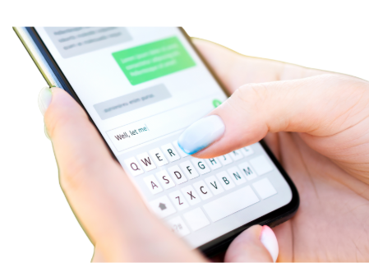

דיוג/פישינג (Phishing)
סוגים שונים של פישינג / דיוג
התחזות
ברשתות
החברתיות
דיפ פייק
דיוג קולי
(Vishing)
(Smishing)
דיוג
ממוקד
Notes:
דיוג קולי: - התוקפים מתחזים לגופים מוכרים, כגון: בנקים, משרדי ממשלה, ומנסים לגרום לקורבן לחשוף מידע אישי ולבצע פעולות מסוימות דרך הטלפון.
דיוג ממוקד :התוקפים אוספים מידע ממוקד מפעילות של הקורבנות ברשת. הם מתחזים לאנשים בעלי תחומי עניין דומים וגורמים לקורבנות להאמין שמדובר בגורם אמין
דיוג באמצעות הודעה SMISHING
דיפ פייק: התוקפים משתמשים בתוכנות בינה מלאכותית ומתחזים לאנשים,כגון: מנכ"לים, מפורסמים, חברים וכדו'.
התחזות ברשתות החברתיות: התוקפים מתחזים ברשתות החברתיות ומבקשים מידע אישי תחת אשליה שמדובר בגורם לגיטימי. לדוגמה: עמודים המתחזים לאינסטגרם ומתריעים כי "חשבונך יושבת", מתחזים לאתר ממשלתי וכדו'.

Slide 21
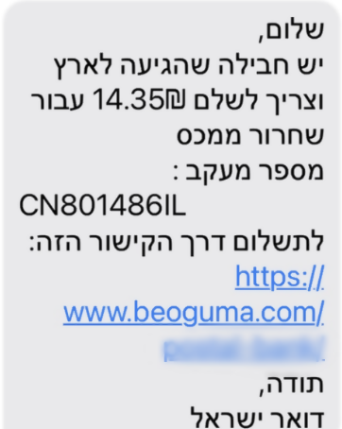
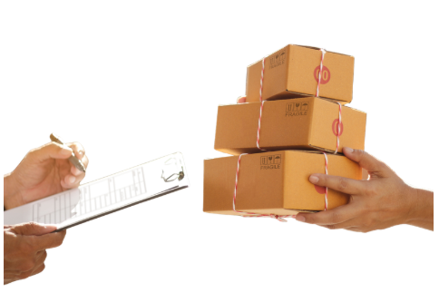
פישינג משלוחים
Notes:
איך תדעו אם ההודעה שקיבלתם מחברת המשלוחים אמיתית או שמנסים לדוג אתכם?
1. יצירת לחץ ותחושת דחיפות – בקשה לביצוע פעולות מידיות מתוך "דחיפות", היא טכניקה נפוצה שנועדה לגרום לאנשים לפעול מלחץ ולהטעות אותם.
2. היעדר פניה אישית – לרוב, ארגונים רשמיים משתמשים בשם הפרטי של הלקוח ופונים אליו באופן אישי. פנייה כללית של "לקוח יקר", עשויה להוות סימן מחשיד.
3. הפנייה לאתרים חיצוניים – אתרים מתחזים, עלולים להיראות דומים מאוד בנראות האתר והדומיין למקור, ולכן מומלץ להיכנס לאתר דרך הדפדפן ולא ללחוץ על הקישור.
4. הצלבת מידע קצרה – אם התקבלה הודעה על תשלום על חבילה שהוזמנה, מומלץ להצליב את מספר ההזמנה שמופיע בהודעה, עם אישור ההזמנה שהתקבל בעת הרכישה. אפשרות אחרת היא לבדוק באתר הרשמי של דואר ישראל או באפליקציית הדואר החדשה באזור מעקב המשלוחים על ידי הקלדת מספר פריט האם החבילה שהוזמנה הגיעה.
5. לא מוסרים מידע – קיבלתם הודעה מוזרה, או הודעה שנראית לגיטימית אשר לשם ביטולה אתם נדרשים לתת קוד אימות או את פרטי כרטיס האשראי שלכם- עצרו! היו ערניים לבקשות למסירת פרטים אישיים, קודים וסיסמאות.
אחרי שמסבירים את ההודעה אני שואלת את התלמידים מהם סימני הזיהוי לכך שההודעה היא הונאה ?

Slide 22
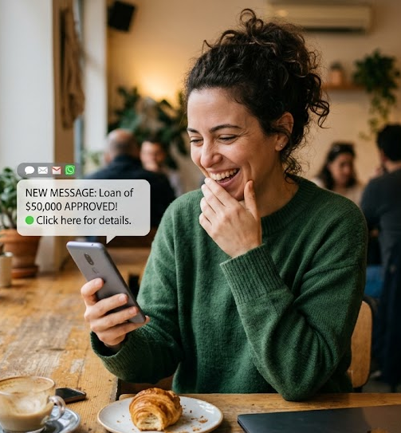
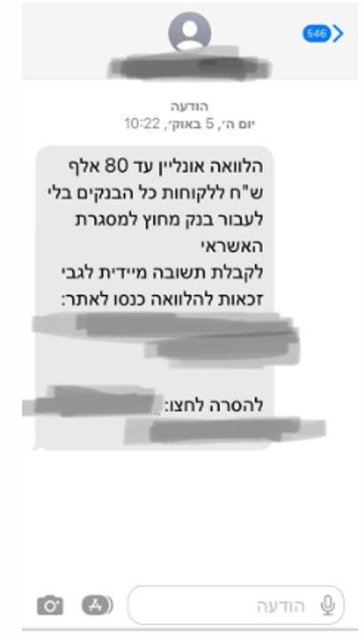
פישינג ההלוואות
Notes:
אחרי שאנימציגה ומסבירה אני מבקשת מהתלמידים לציין סימני זיהוי שההודעה היא הונאה!

Slide 23
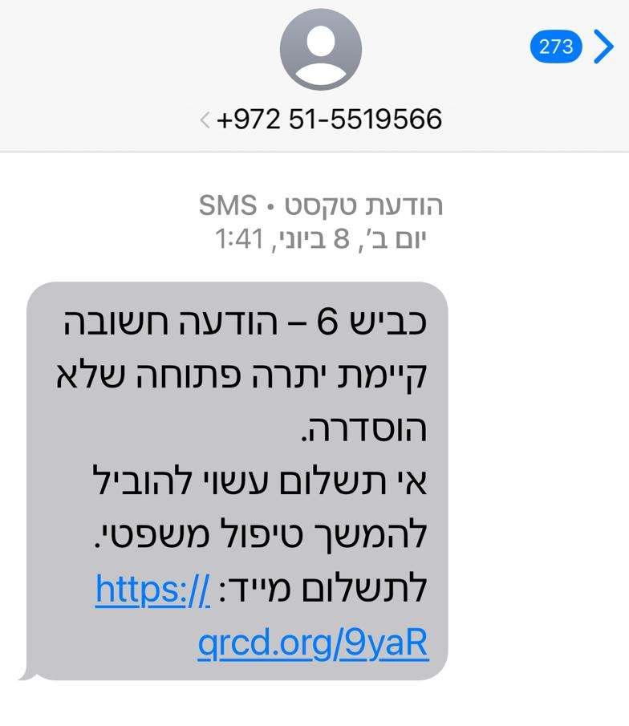
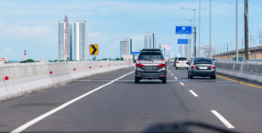
פישינג כביש שש
Notes:
אחרי שאנימציגה ומסבירה אני מבקשת מהתלמידים לציין סימני זיהוי שההודעה היא הונאה!

Slide 24
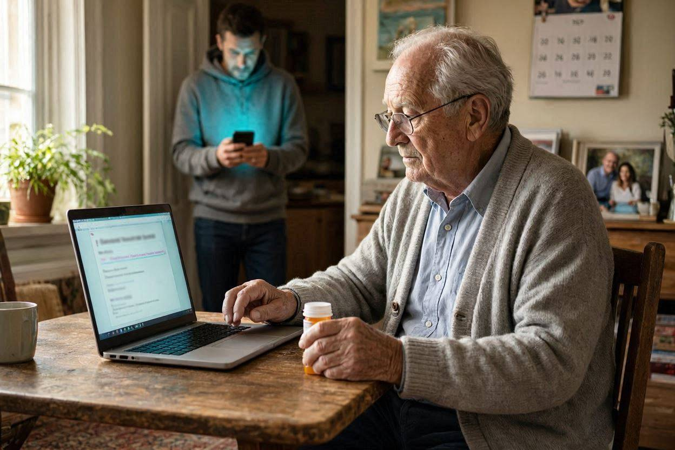
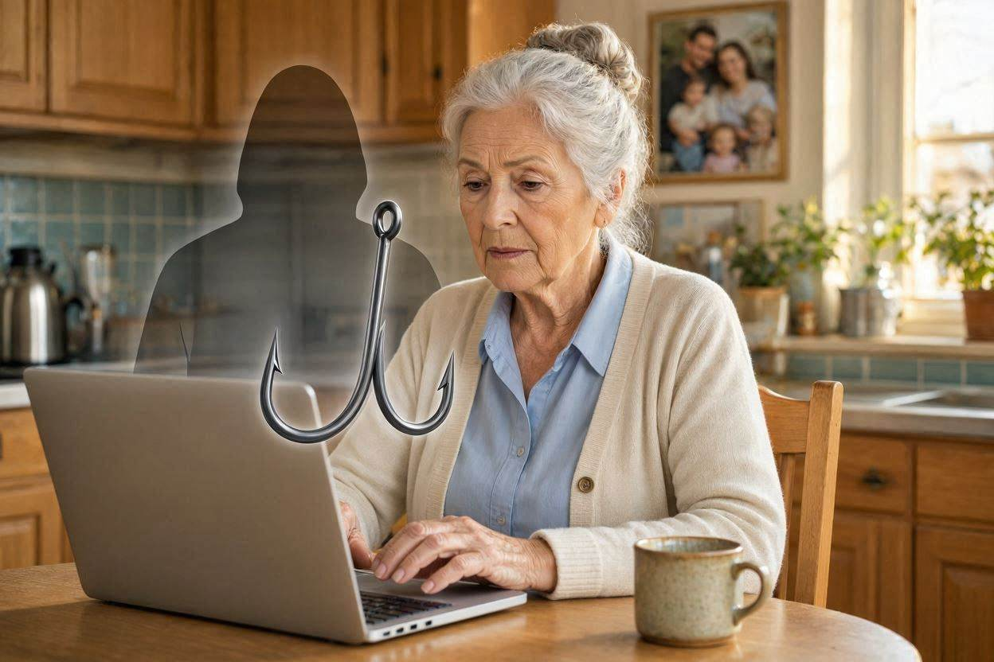
פישינג קשישים/ העוקץ רוסי
התחזות לגורמים רשמיים
מיקוד באוכלוסייה ספציפית
היקף כספי ענק
Notes:
התחזות לגורמים רשמיים: נוכלים מתחזים לעיתים קרובות לנציגי ביטוח לאומי, אנשי משטרה, נציגי מכירות, חברות המספקות שירותי חירום רפואיים (המתחזים לרופאים), ואף משתמשים ב"שיחות שירות" כדי לרכוש את אמון הקשישים ולהוציא מהם כספים
מיקוד באוכלוסיות ספציפיות: קיימת תופעה מוכרת של "עוקץ רוסי" המכוונת כלפי קשישים יוצאי מדינות ברית המועצות לשעבר. המשטרה קיבלה למעלה מ-400 תלונות בנושא, ומתחילת שנת 2026 הוגשו 171 כתבי אישום בתיקי מרמה נגד אוכלוסייה זו
היקף כספי ורשתות מאורגנות: מדובר בהונאות שגובות מקורבנותיהן סכומי עתק המגיעים למיליוני שקלים, כגון מקרה בו חוליה של 11 חשודים עקצה קשישים בכמיליון שקל, או קשישה בת 92 שנעקצה בעשרות אלפי שקלים

Slide 25

הונאות בתחפושת
הרגשה נעימה עלולה "להרדים" את תחושת הזהירות.
Notes:
הונאות מסתתרות מאחורי ניסיונות פיתוי לקנייה שנתפסים כאטרקטיביים. לדוגמה:
הצעת מחיר זולה במיוחד,
הטבה אטרקטיבית מאוד לזמן מוגבל.
הונאות מסתתרות גם מאחורי הבטחה לרגשות נעימים. לדוגמה: חיבור, שייכות, ניראות, הכרה, הוקרה, מעמד.

Slide 26
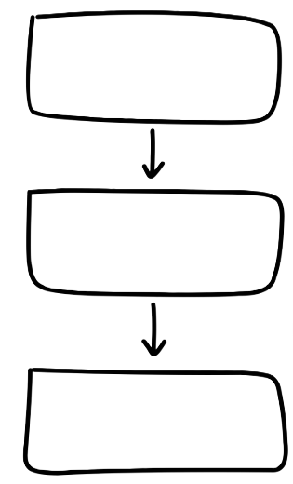
סוגי הונאות והנדסה חברתית
שלב 1
חדירה למערכת
כופרה (Ransomware)
תוכנה זדונית המגבילה גישה למחשב וסוחטת תשלום כופר כדי לשחררה
שלב 2
הצפנה ונעילה
שלב 3
סחיטת דמי כופר
Notes:
כופרה (Ransomware) היא תוכנה זדונית (נוזקה) נפוצה מאוד, אשר נועדה לסחוט כסף מקורבנות ברשת
ההונאה עובדת לרוב בשלבים הבאים:
חדירה למערכת: התוכנה מדביקה מכשיר סלולרי, מחשב אישי או רשת מחשבים שלמה
הצפנה ונעילה: הנוזקה נועלת את הגישה למערכת או מצפינה את כל המידע והקבצים החשובים שמאוחסנים בה . תהליך זה מתבצע לעיתים תוך שימוש במפתחות הצפנה ובחיבור לשרתי שליטה מרחוק של התוקפים
סחיטת דמי כופר: התוקפים דורשים מהקורבן לשלם סכום כסף (לרוב במטבעות וירטואליים קשים למעקב), ובתמורה מבטיחים להסיר את מגבלת הגישה ולשחרר את הקבצים

Slide 27
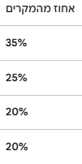
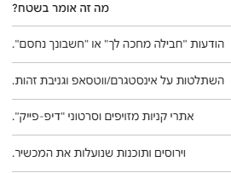
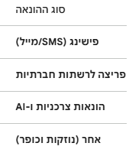
סטטיסטיקה
היקף התופעה בישראל

Slide 28

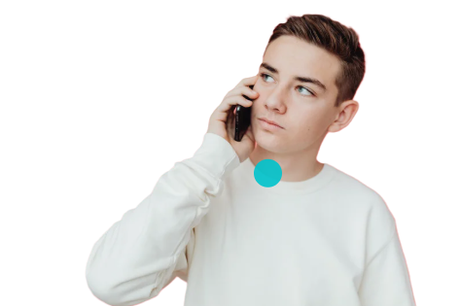
איך נזהה הודעה חשודה?
נשאל את עצמנו !
"שלום מתן, אני מדבר ממוקד השירות של הבנק. זיהינו פעילות חשודה וחריגה בחשבון שלך לאחרונה, כדי למנוע את חסימת החשבון או גניבת הכספים, אנחנו חייבים לאמת את פרטי ההזדהות שלך כעת ולהעביר קוד אימות שקיבלת לסלולר. אנא מסר לי מיד את הקוד כדי שנוכל לבטל את החסימה.
Notes:
עכשיו אחרי שלמדנו את כל סוגי ההונאות בואו נלמד קצת איך מזהים הונאות ברשת

Slide 29
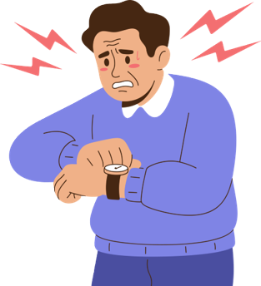



איך נזהה הודעה/ שיחה חשודה?
נשאל את עצמנו !
ציפיתם לקבלת
את השיחה?
השיחה הגיונית?
פניה אישית
דחיפות ולחץ?
Notes:
עכשיו אחרי שלמדנו את כל סוגי ההונאות בואו נלמד קצת איך מזהים הונאות ברשת

Slide 30
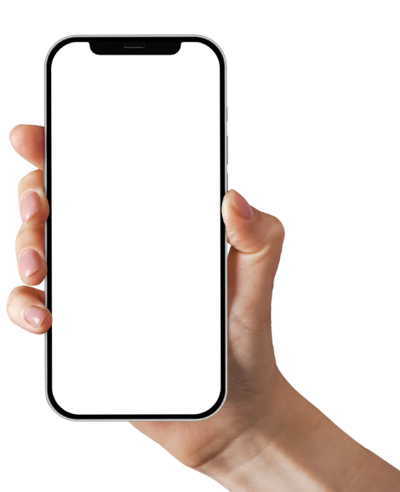
איך נזהה הודעה חשודה ?
נשאל את עצמנו !
"שלום אלה, יש לך חוב פתוח בכביש 6 בסך 47.90 ש"ח שעליך לשלם בתוך 24 שעות כדי למנוע צבירת ריביות. עקב אי-תשלום, התיק הועבר לטיפול משפטי מזורז.
לצפייה בפרטים ולתשלום מהיר היכנסו לקישור הבא: לחץ על הקישור
Notes:
עכשיו אחרי שלמדנו את כל סוגי ההונאות בואו נלמד קצת איך מזהים הונאות ברשת

Slide 31
איך נזהה הודעה/ שיחה חשודה?
נשאל את עצמנו !
ציפיתם לקבלת
את השיחה?
השיחה הגיונית?
פניה אישית
דחיפות ולחץ?
Notes:
עכשיו אחרי שלמדנו את כל סוגי ההונאות בואו נלמד קצת איך מזהים הונאות ברשת

Slide 32



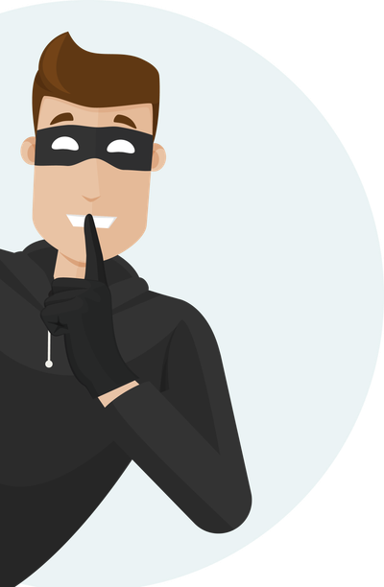
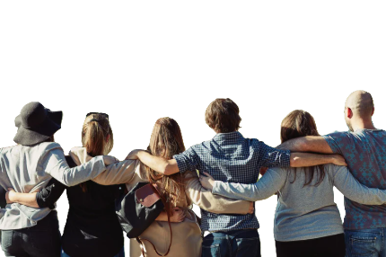
פירמידת הגילאים של הונאות ברשת
חוסר נסיון
אימון באמצעים
טכנולוגייה
צעירים
מתחת לגיל 35 נוטים לספק בקלות רבה יותר מידע אישי ופיננסי ברשת
נטיה להתנהגות אימפולסיבית
חוסר ידע
רצון להצלחה
כלכלית מהירה
Notes:
צעירים מתחת לגיל 35 נוטים לספק בקלות רבה יותר מידע אישי ופיננסי ברשת! נכון או לא נכון
יופי ראינו מהסקר שעשינו במנטימטר וחלק מכם שיתף מהנסיון שלנו רוצה לשאול אותכם לגבי פירמידת הגילאים ואיפה בני גיל שלכם המצאים
בני נוער נמצאים לא מעט ברשתות ובאינטרנט ובכל מקום
למה אתם חושבים שצעירים מתחת לגיל נוטים לספר מידע בקלות ?
אני מעלה את המצגת ומראה להם את הסיבות ומבקשת מהם שוב בהצבעה לציין האם זה נכון במידה מסוימת עבורם .
אז מצבכם כמו מצבם שך בני גילאים שלכם השאלה מה זה טביעת / עקבות דיגיטליים שאנחנו משאירים בזמן שאנחנו מבצעים את הפעולות

Slide 33
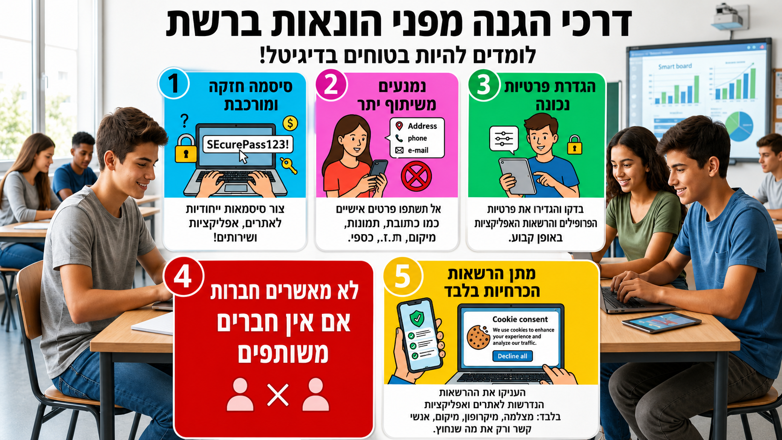
האם אפשר למנוע הונאות ולהגן על עצמנו ?
Notes:
סיסמה חזקה
כלל 1 : השתמשו בסיסמה ארוכה המכילה כ-12 תווים המורכבת מאותיות גדולות, קטנות, מספרים ותווים מיוחדים
כלל 2: הימנעו משימוש בסיסמאות נפוצות, כגון: תאריך לידה, מספרים עוקבים, כתובת מייל
כלל 3 : מיצאו דרך יצירתית לזכירת הסיסמה, לדוגמה: פזמון משיר אהוב
כלל 4: כדאי להשתמש בתוכנה מאובטחת לניהול סיסמאות, ולהגדיר עבור ההתחברות אליה סיסמה חזקה, לשנות סיסמה באופן קבוע. ולהגדיר לתוכנת ניהול הסיסמאות אימות דו-שלבי.
נמנעים משיתוף יתר : על מנת להפחית בהשארת עקבות דיגיטליים
הגדרת פרטיות – ואימות דו שלבי
לא מאשרים חברות ברשתות חברתיות אם אין חברים משותפים – לבדוק קודם
כשמורידים אפליקציה לא מאשרים כל הרשאה אלא רק הרשאות הכרחיות ובזמן שימוש באפליקציה בלבד

Slide 34


מה למדנו ?
במסגרת לימודי חינוך פיננסי, רוני למד שחשוב להשתמש בסיסמה חזקה כדי לצמצם נזקי הונאה. מה תמליצו לו לעשות?
3.
2.
1.
להשתמש בסיסמה ארוכה המורכבת מאותיות גדולות, קטנות, מספרים ותווים מיוחדים.
להשתמש בסיסמה נפוצה כדי שלא ישכח אותה.
סיסמה בת חמישה עד תשעה תווים היא סיסמה טובה, כי זה הטווח שמוח אנושי מסוגל לזכור.

Slide 35

מה למדנו ?
אסף הוא אושיית רשת מוכרת, ובבעלותו חשבונות שונים ברשתות החברתיות שדורשים כניסה באמצעות סיסמה.
מה מבין הדרכים הבאות היא הדרך המומלצת ביותר לאבטח סיסמאות אלו?
4.
3.
2.
1.
שמירת הסיסמאות בתוכנה מאובטחת ואמינה.
שמירת הסיסמאות על דף נייר
שמירת הסיסמאות כקובץ אלקטרוני בשולחן העבודה במחשב.
שינון הסיסמאות בעל פה

Slide 36
מה למדנו ?
נועה, חברתו של רוני, המליצה לו לבצע אימות דו-שלבי בכל המכשירים שברשותו. רוני מתנגד לכך וטוען שמספיקה סיסמה חזקה אחת.
2.
1.
להשתמש בסיסמה נפוצה כדי שלא ישכח אותה.
נועה צודקת, כיוון שאימות דו-שלבי מהווה שכבת הגנה נוספת.

Slide 37
מה למדנו ?
הורדתם אפליקציה לטלפון וקפצה לכם בקשה לאשר הרשאות גישה למיקרופון, לאנשי הקשר ולשירותי מיקום
3.
2.
1.
לאשר את כל הבקשות כי כנראה יש בהן צורך.
לבחון את הבקשה, ולהעניק גישה רק למידע שהאפליקציה באמת זקוקה לו כדי לפעול.
לאשר גישה רק לשירותי מיקום.

Slide 38
מה למדנו ?
רוני שוחח עם חבריו על כרטיסים לפסטיבל, ומיד לאחר מכן קיבל הודעת SMS המבשרת לו על "זכייה בהגרלה" לכרטיס מוזל, לוחץ עליו ונכנס לקישור חיצוני.
מסתבר שרוני עבר הונאה ברשת באמצעות פישינג (דיוג) מסוג:
3.
2.
1.
דיוג באמצעות "דיפ פייק"
דיוג ממוקד
דיוג קולי

Slide 39
מה למדנו ?
רוני בן 17 קיבל שיחה מ"נציג בנק" שביקש פרטים אישיים להצטרפות למועדון הנחות לצעירים. רוני סיים את השיחה, בירק מול הבנק וגילה שמדובר בהונאת דיוג קולי
3.
2.
1.
4.
צעירים מתפתים מהר יותר מפני שהם אימפולסיביים יותר.
צעירים מתפתים לספק מידע אישי בקלות רבה יותר.
צעירים מתפתים מהר יותר בשל חוסר ניסיון.
כל התשובות נכונות.

Slide 40

מה אומר לכם המושג
"קנייה בטוחה ברשת"?
Notes:
אחרי שלמדנו מה זה טביעת אצבע דיגיטלית ואיך שאנו משאירים מידע עלינו בגלישה באינטרנט ולמדנו גם איך אנשים משתמשים במידע זה כדי לעשות הואות ומה הם סוגי הואנות יש לעבור עכשיו למה שהכי חשוב וזה הכיס שלנו.
לא מעט אנשין היום התרגלו לקניה באינטרנט אך זה מעלה את הסיכויים שלנו לעבור הונאה היות שבקניה אנו מספקים מידע רגיש לרבות אמצעי תשלום
קודם בואו נסתובב ונקבע פגישות, נשוחח ונשמע סיפורים מחברינו בכיתה.
ההפעלה : מחלקים שעון פגישות לתלמדים :
קישור לשעון פגישות
https://drive.google.com/file/d/1imDD-QGD8trDew4Gt0biNUdad7ELmvMR/view?usp=sharing
מבקשת מהתלמידים להסתובב ולקבוע פגישות עם 5 תלמידים בכיתה
אני משתמשת בפעמון, מציינת שעה מסוימת. מי שקבע פגישה באותה שעה נפגשים ביחד ונותנים להם סוגיה לדיון ושיחה ביניהם לפי הסדר .
השאלות כתובות במצגת

Slide 41
מה יכולות להיות ההשלכות
של קניה "לא" בטוחה ברשת?

Slide 42
כיצד תוכלו לוודא שאתם מבצעים קניה בטוחה ברשת?

Slide 43
איזה סוג של אמצעי תשלום אתם משתמשים בקניה באינטרנט?

Slide 44
מהו הדבר הכי קשה שקרה לכם או ששמעתם עליו במשפחה בתהליך קניה באינטרנט

Slide 45
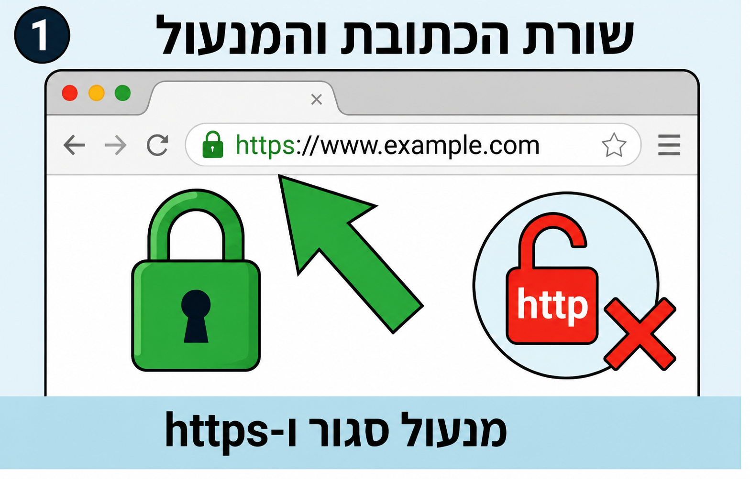
קניה בטוחה באינטרנט
אתרים מאובטחים
Notes:
אתרים מאובטחים
1. ליד הכתובת אתר מאובטח מסומן על ידי מנעול סגור, וכתובת האתר מסתיימת באותיות https (ולא HTTP לבד)
2. אתר אמין מסתיים בסיומת com או co.iL
3. מומלץ לגלוש רק דרך רשת Wifi פרטית מאובטחת או דרך Wifi ציבורי במקומות מוכרים (לדוגמה
4. שגיאות כתיב – ניסוח לקוי או עם שגיאות כתיב יכול להעיד כי מדובר באתר מתחזה. שימו לב לנוסחים המופיעים באתר ושימו לב לשגיאת וליקויים.
5. סקירות וחוות דעת – מומלץ לבדוק אם יש ברשת סקירות או חוות דעת על האתר והאם יש לאתר עמוד פעיל ברשתות החברתיות.
6. פרטים מזהים – חפשו באתר את פרטי ההתקשרות עם החברה ב"אודות" או ב"צור קשר" וכתובת.
7.
הגעה ישירה לאתר ולא באמצעות קישורים – עדיף לגלוש באתרים דרך חיפוש בלתי תלוי בגוגל ולא דרך קישורים או מהקלקה ישירה.

Slide 46
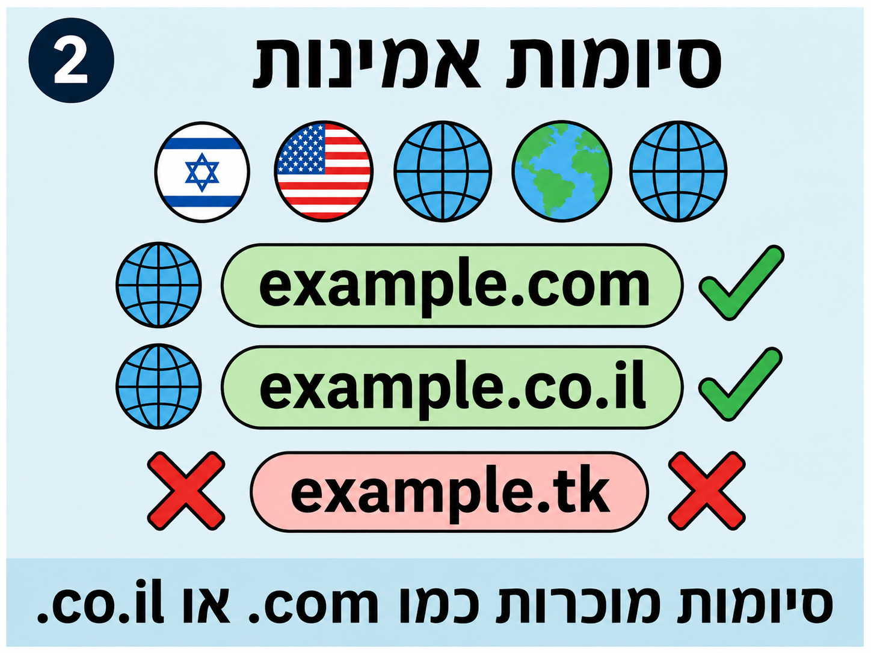
קניה בטוחה באינטרנט
אתרים מאובטחים
Notes:
אתרים מאובטחים
1. ליד הכתובת אתר מאובטח מסומן על ידי מנעול סגור, וכתובת האתר מסתיימת באותיות https (ולא HTTP לבד)
2. אתר אמין מסתיים בסיומת com או co.iL
3. מומלץ לגלוש רק דרך רשת Wifi פרטית מאובטחת או דרך Wifi ציבורי במקומות מוכרים (לדוגמה
4. שגיאות כתיב – ניסוח לקוי או עם שגיאות כתיב יכול להעיד כי מדובר באתר מתחזה. שימו לב לנוסחים המופיעים באתר ושימו לב לשגיאת וליקויים.
5. סקירות וחוות דעת – מומלץ לבדוק אם יש ברשת סקירות או חוות דעת על האתר והאם יש לאתר עמוד פעיל ברשתות החברתיות.
6. פרטים מזהים – חפשו באתר את פרטי ההתקשרות עם החברה ב"אודות" או ב"צור קשר" וכתובת.
7.
הגעה ישירה לאתר ולא באמצעות קישורים – עדיף לגלוש באתרים דרך חיפוש בלתי תלוי בגוגל ולא דרך קישורים או מהקלקה ישירה.

Slide 47
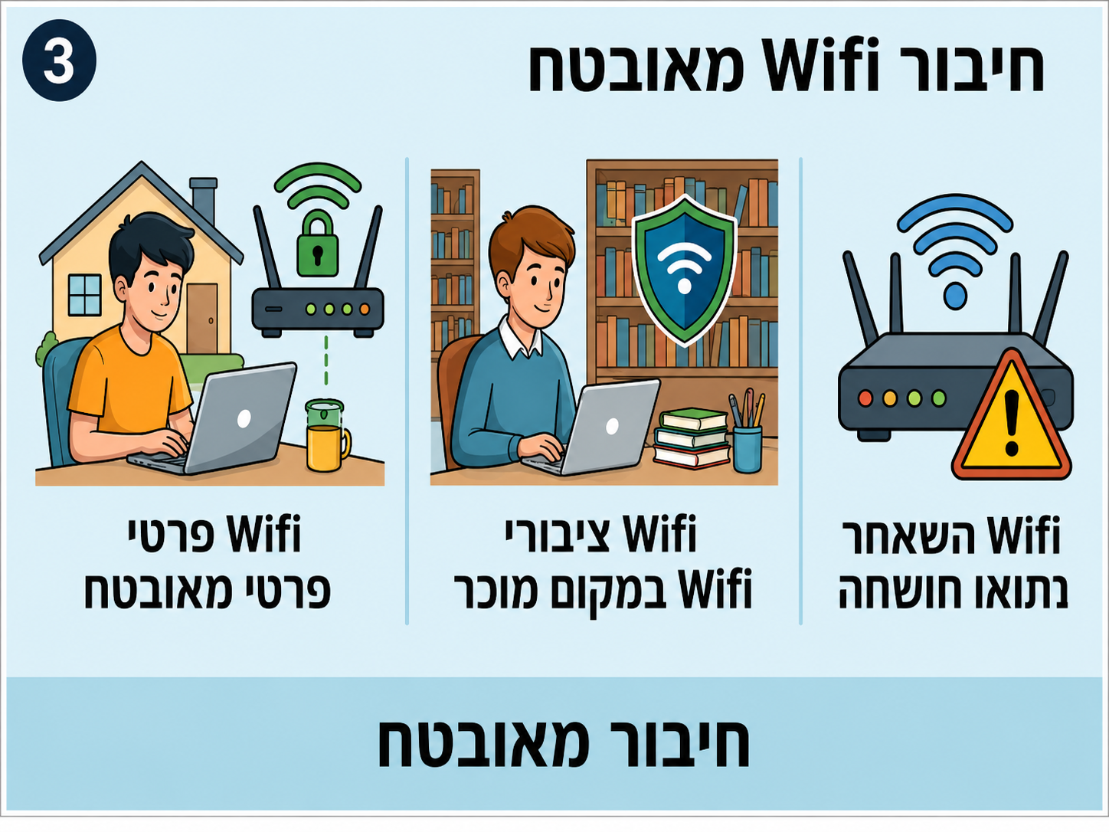
קניה בטוחה באינטרנט
אתרים מאובטחים
Notes:
אתרים מאובטחים
1. ליד הכתובת אתר מאובטח מסומן על ידי מנעול סגור, וכתובת האתר מסתיימת באותיות https (ולא HTTP לבד)
2. אתר אמין מסתיים בסיומת com או co.iL
3. מומלץ לגלוש רק דרך רשת Wifi פרטית מאובטחת או דרך Wifi ציבורי במקומות מוכרים (לדוגמה
4. שגיאות כתיב – ניסוח לקוי או עם שגיאות כתיב יכול להעיד כי מדובר באתר מתחזה. שימו לב לנוסחים המופיעים באתר ושימו לב לשגיאת וליקויים.
5. סקירות וחוות דעת – מומלץ לבדוק אם יש ברשת סקירות או חוות דעת על האתר והאם יש לאתר עמוד פעיל ברשתות החברתיות.
6. פרטים מזהים – חפשו באתר את פרטי ההתקשרות עם החברה ב"אודות" או ב"צור קשר" וכתובת.
7.
הגעה ישירה לאתר ולא באמצעות קישורים – עדיף לגלוש באתרים דרך חיפוש בלתי תלוי בגוגל ולא דרך קישורים או מהקלקה ישירה.

Slide 48
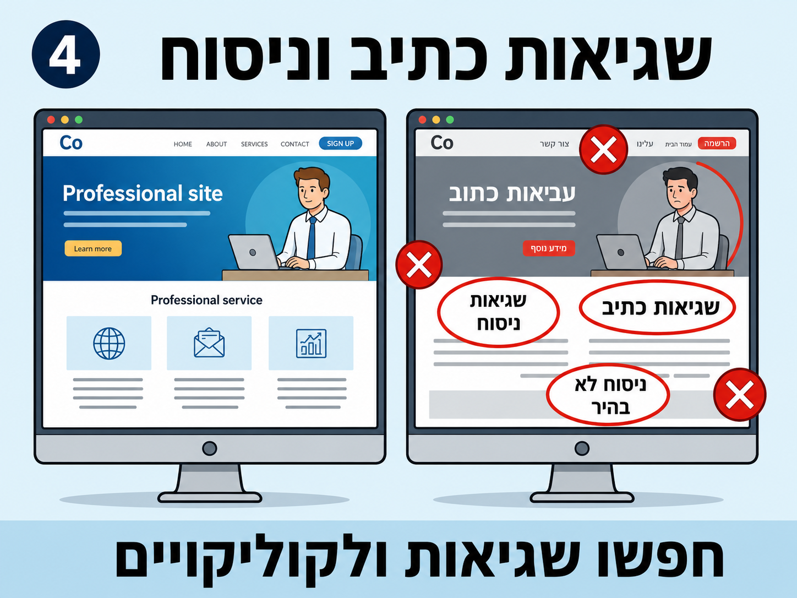
קניה בטוחה באינטרנט
אתרים מאובטחים
Notes:
אתרים מאובטחים
1. ליד הכתובת אתר מאובטח מסומן על ידי מנעול סגור, וכתובת האתר מסתיימת באותיות https (ולא HTTP לבד)
2. אתר אמין מסתיים בסיומת com או co.iL
3. מומלץ לגלוש רק דרך רשת Wifi פרטית מאובטחת או דרך Wifi ציבורי במקומות מוכרים (לדוגמה
4. שגיאות כתיב – ניסוח לקוי או עם שגיאות כתיב יכול להעיד כי מדובר באתר מתחזה. שימו לב לנוסחים המופיעים באתר ושימו לב לשגיאת וליקויים.
5. סקירות וחוות דעת – מומלץ לבדוק אם יש ברשת סקירות או חוות דעת על האתר והאם יש לאתר עמוד פעיל ברשתות החברתיות.
6. פרטים מזהים – חפשו באתר את פרטי ההתקשרות עם החברה ב"אודות" או ב"צור קשר" וכתובת.
7.
הגעה ישירה לאתר ולא באמצעות קישורים – עדיף לגלוש באתרים דרך חיפוש בלתי תלוי בגוגל ולא דרך קישורים או מהקלקה ישירה.

Slide 49

קניה בטוחה באינטרנט
אתרים מאובטחים
Notes:
אתרים מאובטחים
1. ליד הכתובת אתר מאובטח מסומן על ידי מנעול סגור, וכתובת האתר מסתיימת באותיות https (ולא HTTP לבד)
2. אתר אמין מסתיים בסיומת com או co.iL
3. מומלץ לגלוש רק דרך רשת Wifi פרטית מאובטחת או דרך Wifi ציבורי במקומות מוכרים (לדוגמה
4. שגיאות כתיב – ניסוח לקוי או עם שגיאות כתיב יכול להעיד כי מדובר באתר מתחזה. שימו לב לנוסחים המופיעים באתר ושימו לב לשגיאת וליקויים.
5. סקירות וחוות דעת – מומלץ לבדוק אם יש ברשת סקירות או חוות דעת על האתר והאם יש לאתר עמוד פעיל ברשתות החברתיות.
6. פרטים מזהים – חפשו באתר את פרטי ההתקשרות עם החברה ב"אודות" או ב"צור קשר" וכתובת.
7.
הגעה ישירה לאתר ולא באמצעות קישורים – עדיף לגלוש באתרים דרך חיפוש בלתי תלוי בגוגל ולא דרך קישורים או מהקלקה ישירה.

Slide 50
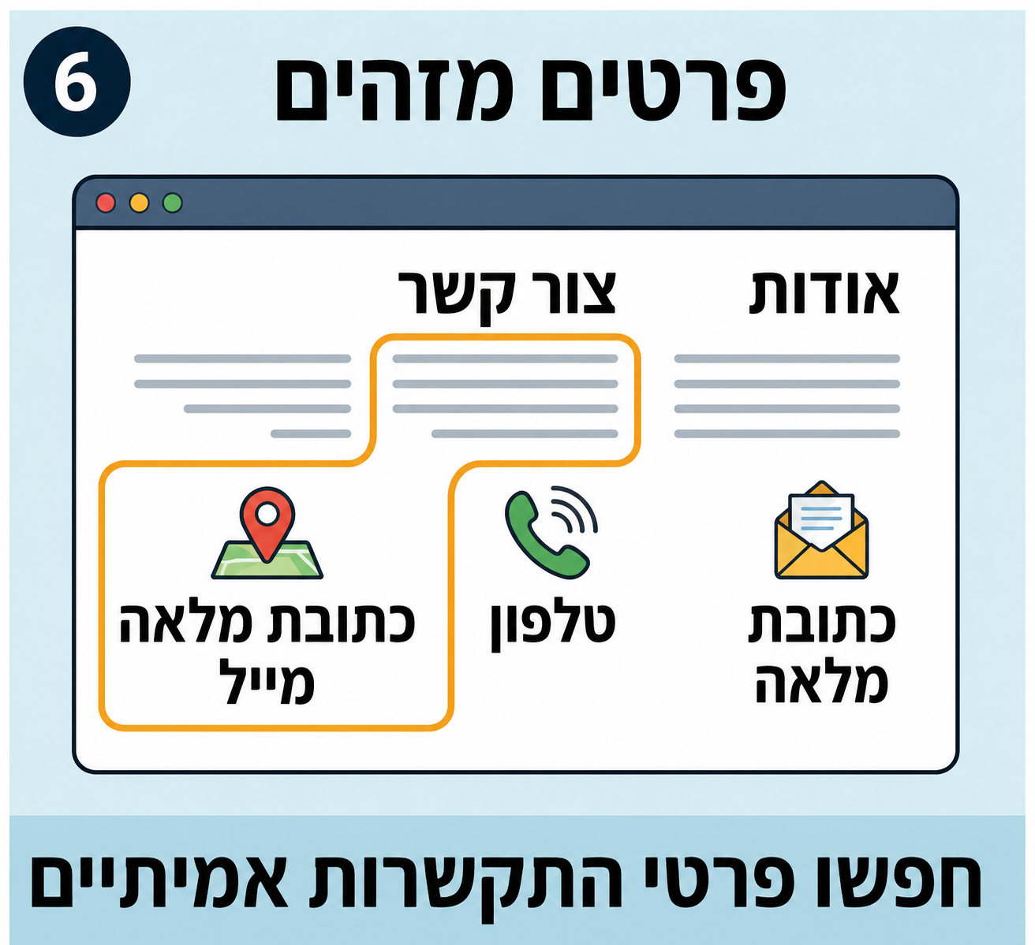
קניה בטוחה באינטרנט
אתרים מאובטחים
Notes:
אתרים מאובטחים
1. ליד הכתובת אתר מאובטח מסומן על ידי מנעול סגור, וכתובת האתר מסתיימת באותיות https (ולא HTTP לבד)
2. אתר אמין מסתיים בסיומת com או co.iL
3. מומלץ לגלוש רק דרך רשת Wifi פרטית מאובטחת או דרך Wifi ציבורי במקומות מוכרים (לדוגמה
4. שגיאות כתיב – ניסוח לקוי או עם שגיאות כתיב יכול להעיד כי מדובר באתר מתחזה. שימו לב לנוסחים המופיעים באתר ושימו לב לשגיאת וליקויים.
5. סקירות וחוות דעת – מומלץ לבדוק אם יש ברשת סקירות או חוות דעת על האתר והאם יש לאתר עמוד פעיל ברשתות החברתיות.
6. פרטים מזהים – חפשו באתר את פרטי ההתקשרות עם החברה ב"אודות" או ב"צור קשר" וכתובת.
7.
הגעה ישירה לאתר ולא באמצעות קישורים – עדיף לגלוש באתרים דרך חיפוש בלתי תלוי בגוגל ולא דרך קישורים או מהקלקה ישירה.

Slide 51
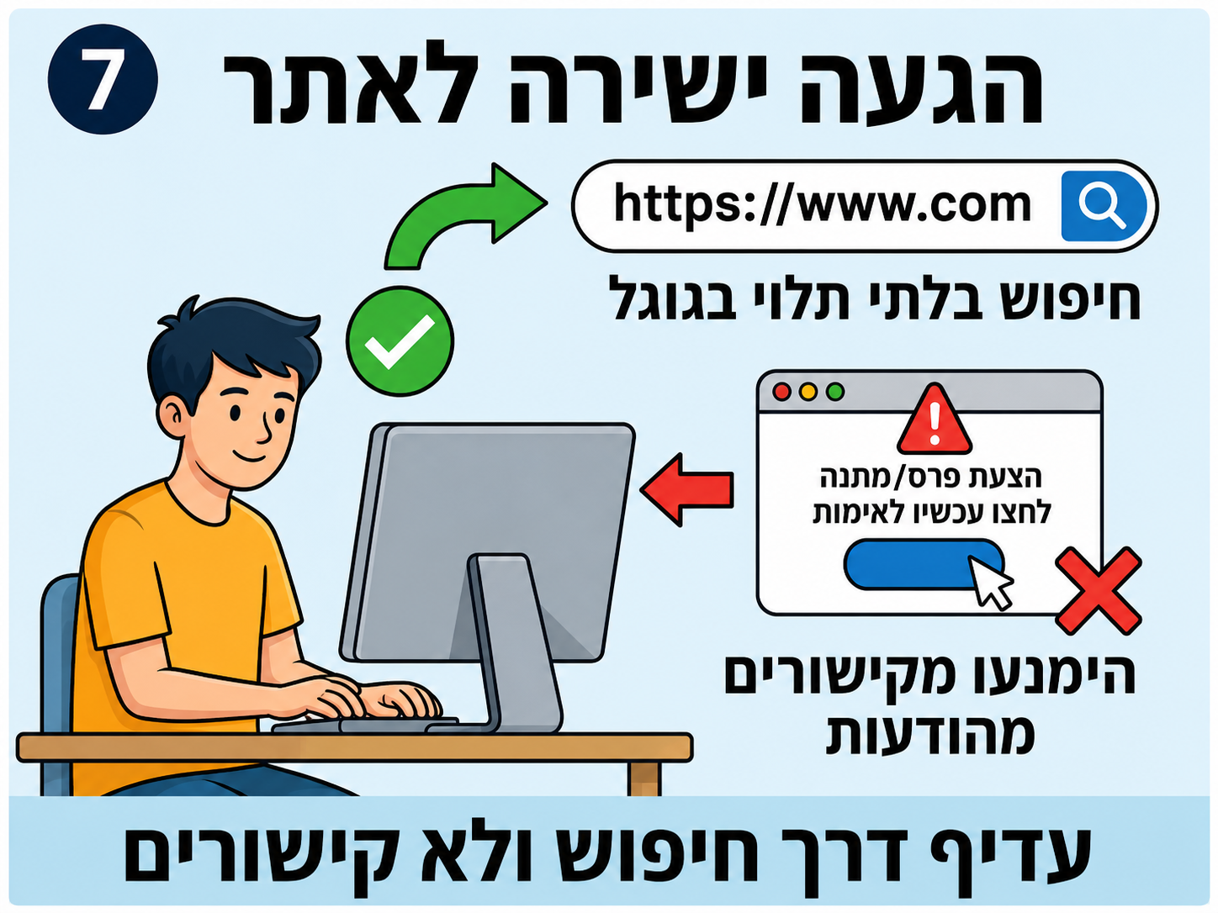
קניה בטוחה באינטרנט
אתרים מאובטחים
Notes:
אתרים מאובטחים
1. ליד הכתובת אתר מאובטח מסומן על ידי מנעול סגור, וכתובת האתר מסתיימת באותיות https (ולא HTTP לבד)
2. אתר אמין מסתיים בסיומת com או co.iL
3. מומלץ לגלוש רק דרך רשת Wifi פרטית מאובטחת או דרך Wifi ציבורי במקומות מוכרים (לדוגמה
4. שגיאות כתיב – ניסוח לקוי או עם שגיאות כתיב יכול להעיד כי מדובר באתר מתחזה. שימו לב לנוסחים המופיעים באתר ושימו לב לשגיאת וליקויים.
5. סקירות וחוות דעת – מומלץ לבדוק אם יש ברשת סקירות או חוות דעת על האתר והאם יש לאתר עמוד פעיל ברשתות החברתיות.
6. פרטים מזהים – חפשו באתר את פרטי ההתקשרות עם החברה ב"אודות" או ב"צור קשר" וכתובת.
7.
הגעה ישירה לאתר ולא באמצעות קישורים – עדיף לגלוש באתרים דרך חיפוש בלתי תלוי בגוגל ולא דרך קישורים או מהקלקה ישירה.

Slide 52

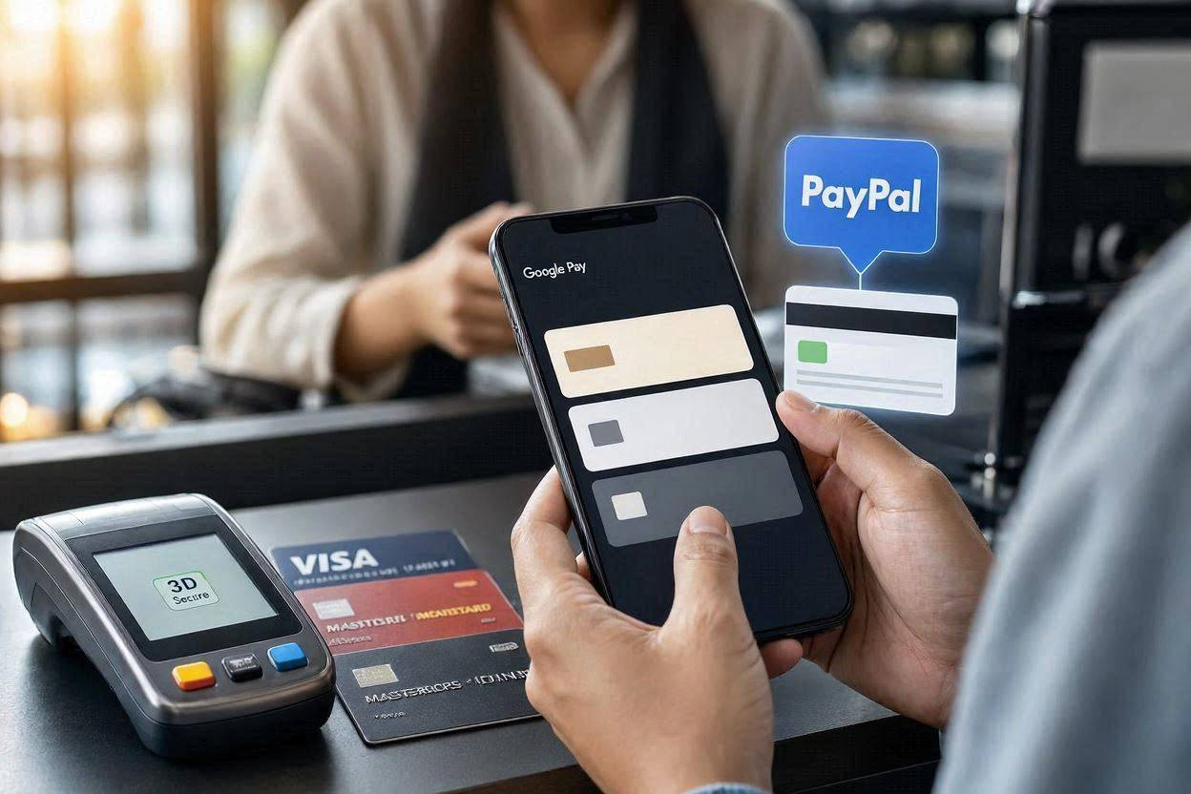
קניה בטוחה באינטרנט
תשלום מאובטח
שימוש באימות של קוד, טביעת אצבע או זיהוי פנים
GOOGLE PAY
APPLE PAY
PAYPAL
תקן PCI DSS –
כרטיס אשראי נטען
Notes:
הזדהות חכמה - בכל שירות בו הוזנו פרטי האשראי, או בעת שימוש בארנק דיגיטלי, מומלץ לוודא הפעלת הזדהות בטוחה באמצעות קוד אישי חד פעמי בטרם ביצוע עסקה. את ההזדהות הבטוחה ניתן להפעיל באמצעות חברות האשראי פייס ID
2. כרטיס אשראי נטען – בו אפשר לטעון סכום מוגבל. מונע את חשיפת חשבון הבנק להונאות ובמקרה של דלף מספר הכרטיס, מגביל את היקף הפגיעה.
3. פלטפורמות תשלום מקוונות – הנתונים המאוחסנים בפלטפורמות תשלום מקוונות מוצפנים ולא מועברים למוכר בעת התשלום. מומלץ להשתמש בפלטפורמות מסוג זה, כגון PayPal, Google Pay, Apple Pay ו-Bit ודומיהם, תוך שימוש באימות של קוד, טביעת אצבע או זיהוי פנים, על פני הקלדת פרטי כרטיס האשראי ישירות באתר.
4. תקן PCI DSS – תקן שנקבע על ידי חברות כרטיסי האשראי הגדולות כדי להבטיח הגנה על נתוני כרטיס האשראי בכל מקום בו הם מאוחסנים. בשלב הרכישה באתר מומלץ לבדוק אם מופיע סימן תקן Pci dss של חברות האשראי שבדרך כלל יופיע במסך הרכישה בשולי הדף.

Slide 53






אם נפלתם קורבן מיד תפעלו
לינקים למידע והגנה מפני הונאות

Slide 54


